Slide 1
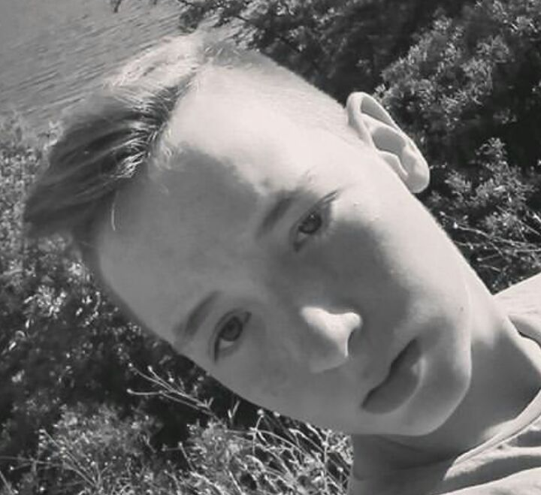
Primjena sličnosti trokuta
Ante Terzić; Ana Palinić; Luka Punoš

Slide 2
Upute
Z1: Učenik je zadužen za zrcali i biti će promatrač
Z2: Učenik je zadužen za mjerenje tri udaljenosti koje je potrebno izmjeriti za izračunavanje
Z3: Učenik zapisuje izmjerene udaljenosti na radni listić

Slide 3
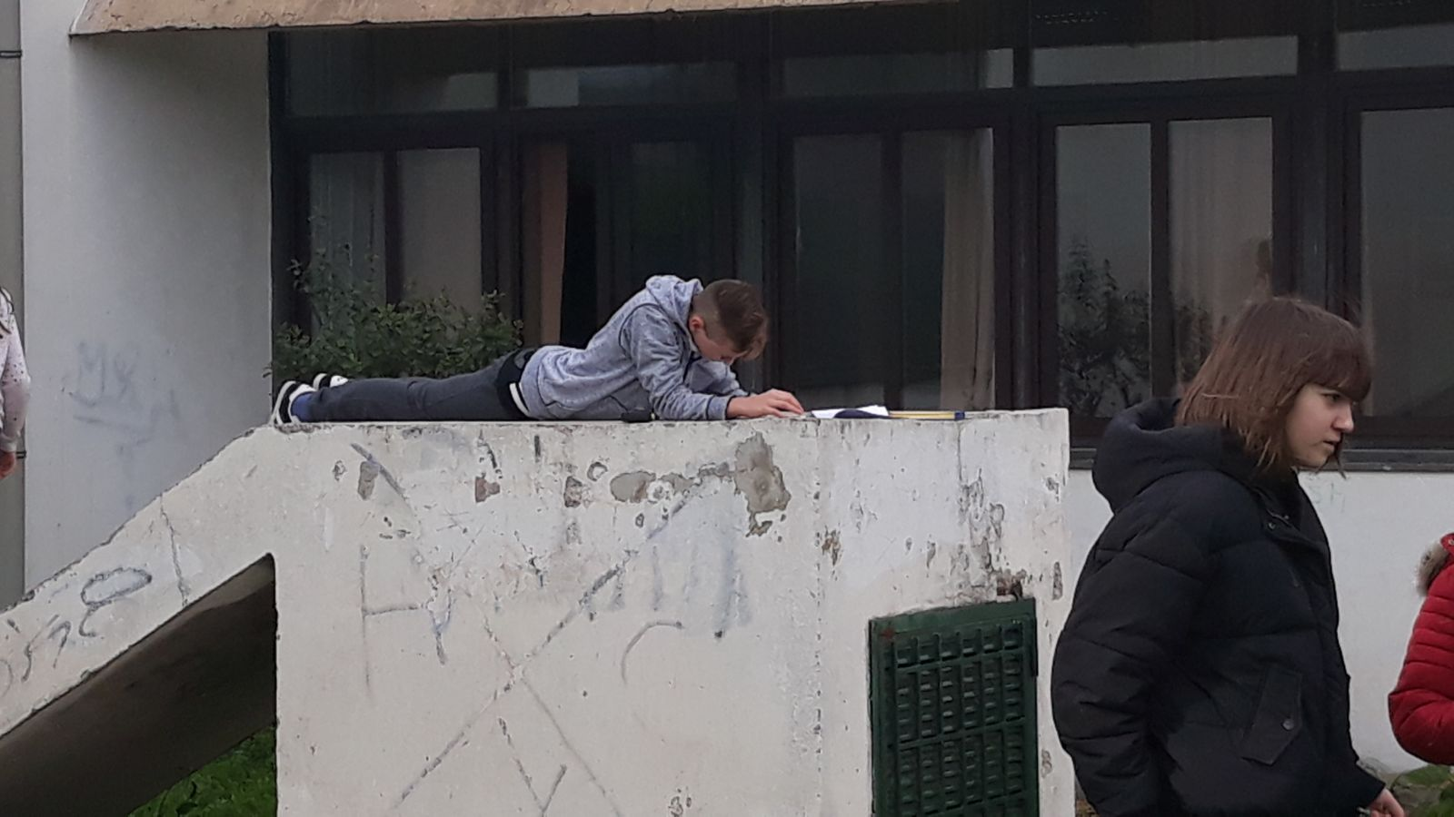
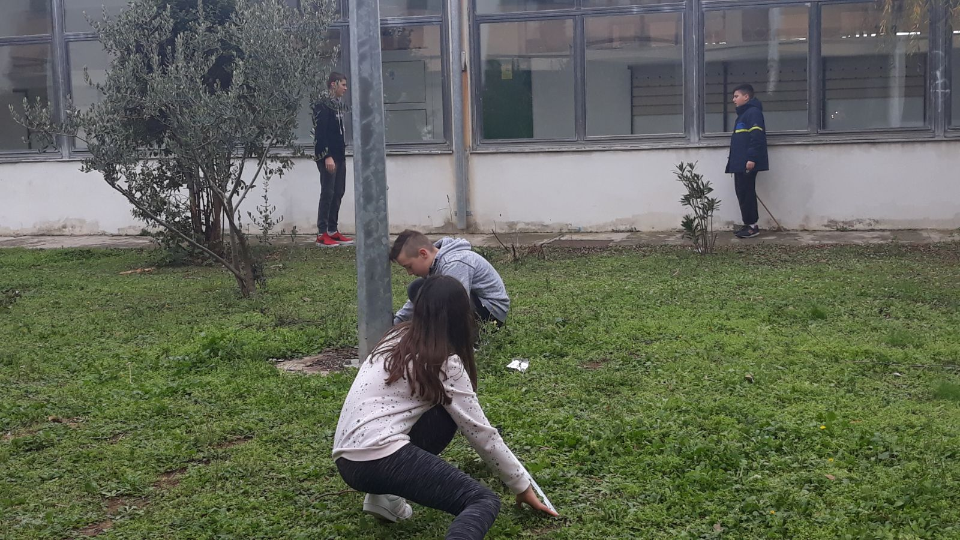
Zadatak 1
Z1 – Ante Terzić: - Mjerenje stupa
Udaljenost od stupa do zrcala: 770 cm
Udaljenost od zrcala do učenika: 205 cm
Visina učenika: 145 cm
Z2 – Ana Palinić
Z3 – Luka Punoš
Pomoći poučka izračunali smo da je stup visok 5.4 m

Slide 4
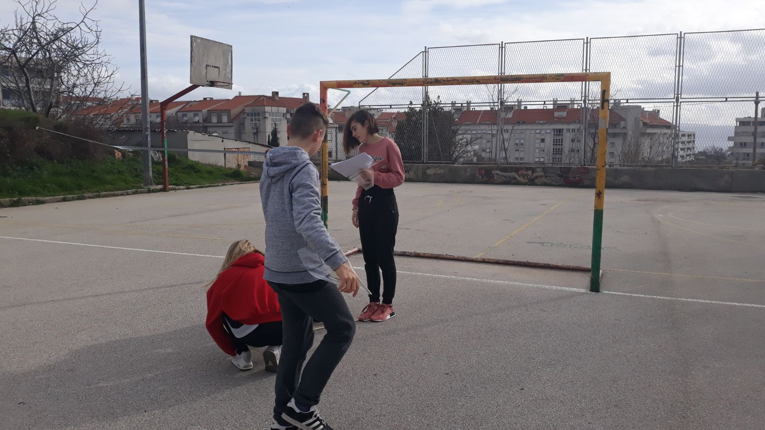
Zadatak 2
Z1 – Ana Palinić: Mjerenje branke
Udaljenost od branke do zrcala: 158 cm
Udaljenost od zrcala do učenika: 118 cm
Visina učenice: 135 cm
Z2 – Ante Terzić
Z3 – Luka Punoš
Pomoću poučka izračunali smo da je branka visoka 1.8 m.

Slide 5
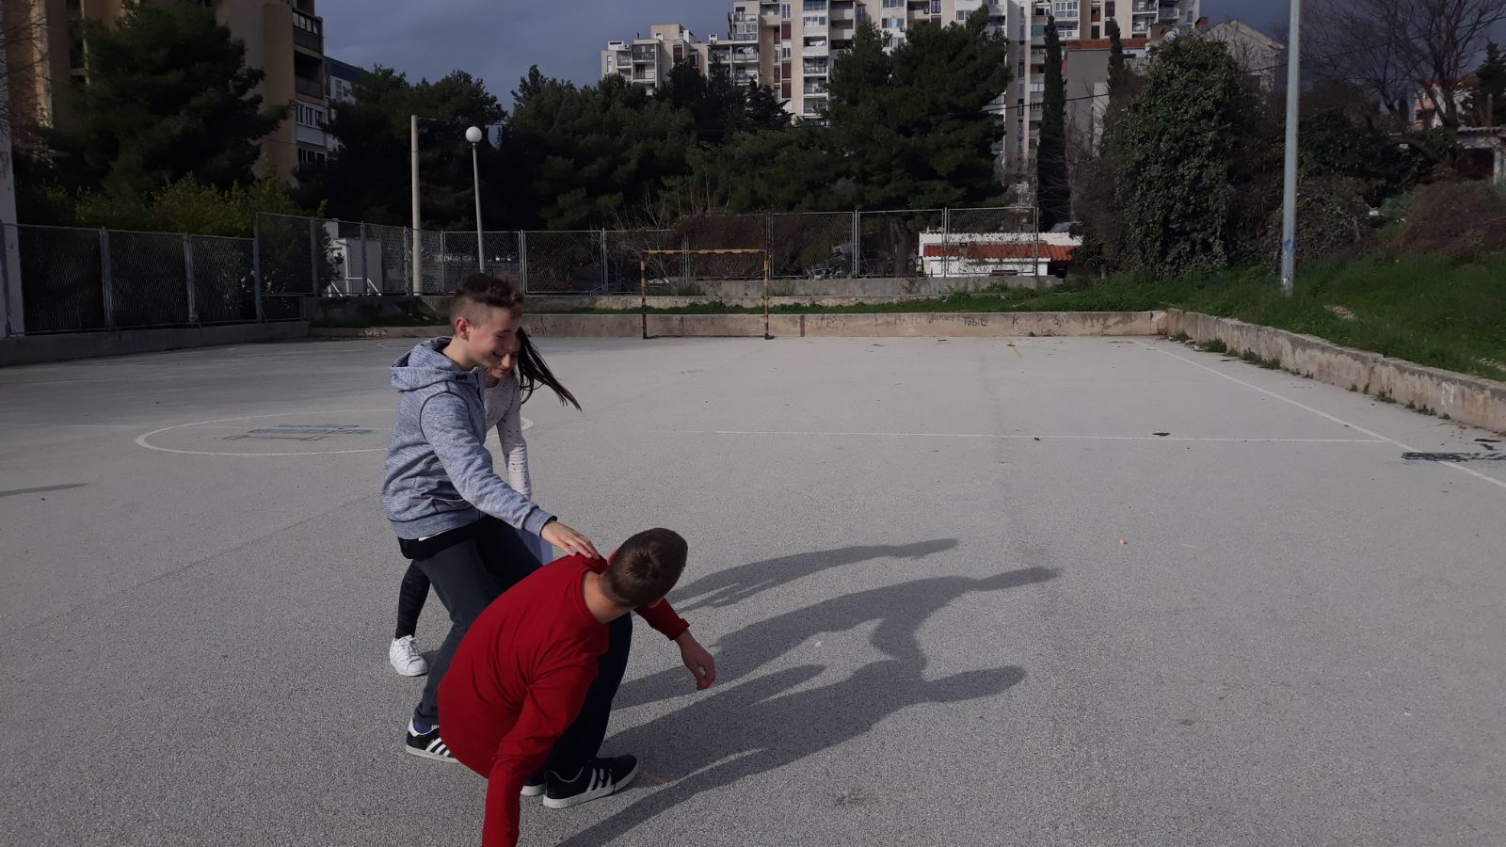
Zadatak 3
Z1 – Luka Punoš: Mjerenje visine učenika
Duljina sjene učenika: 397 cm
Duljina sjene štapa: 86 cm
Visina štapa: 40 cm
Z2 – Ana Palinić
Z3 – Ante Terzić
Pomoću poučka izračunali smo da je učenik visok 184 cm.

Slide 6
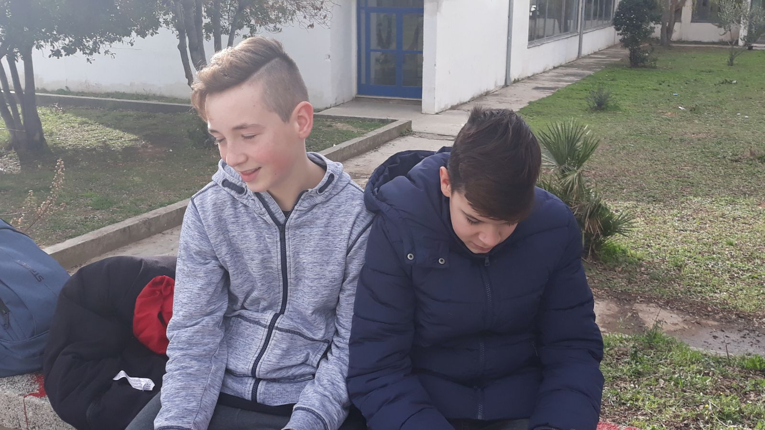
Zaključak
Na kraju svakog radnog dana treba se opustit...

